Slide 1

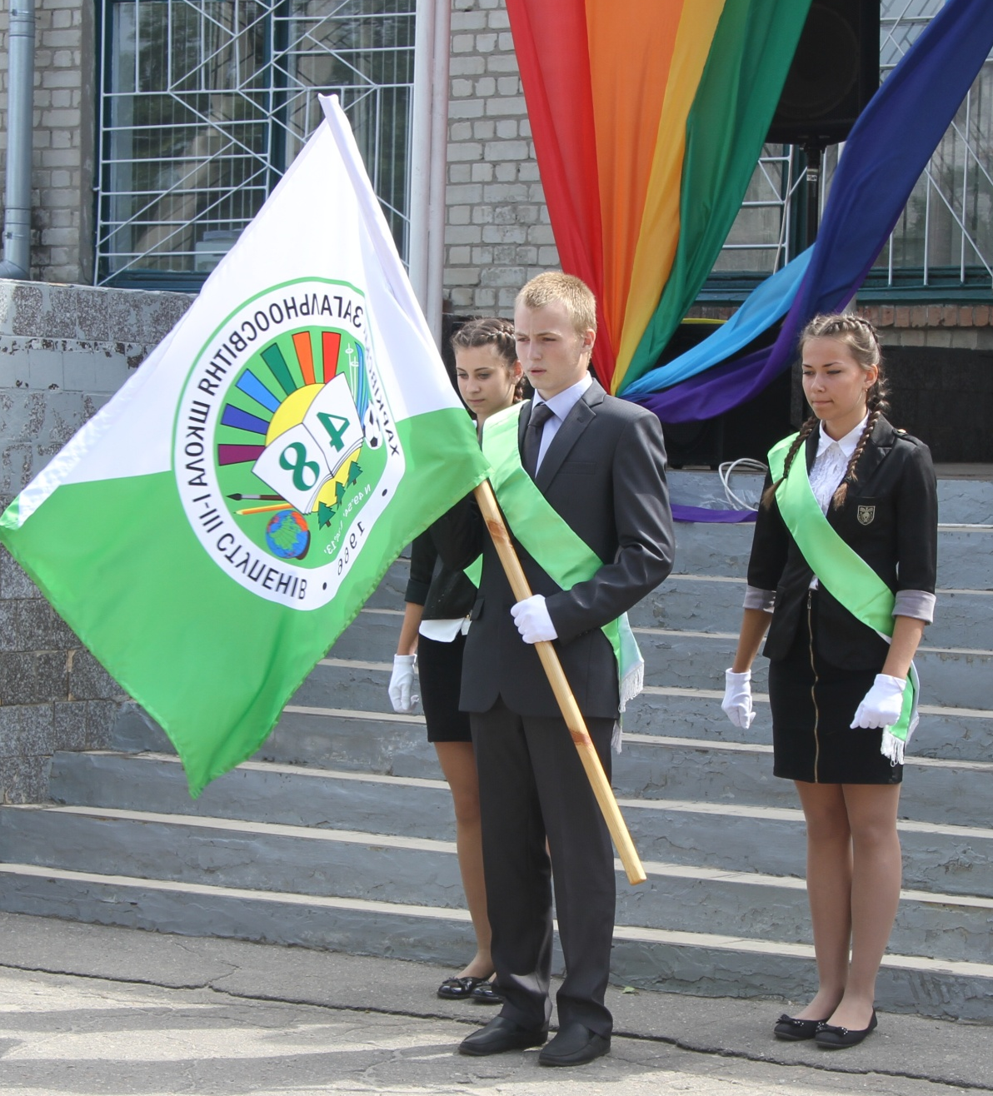
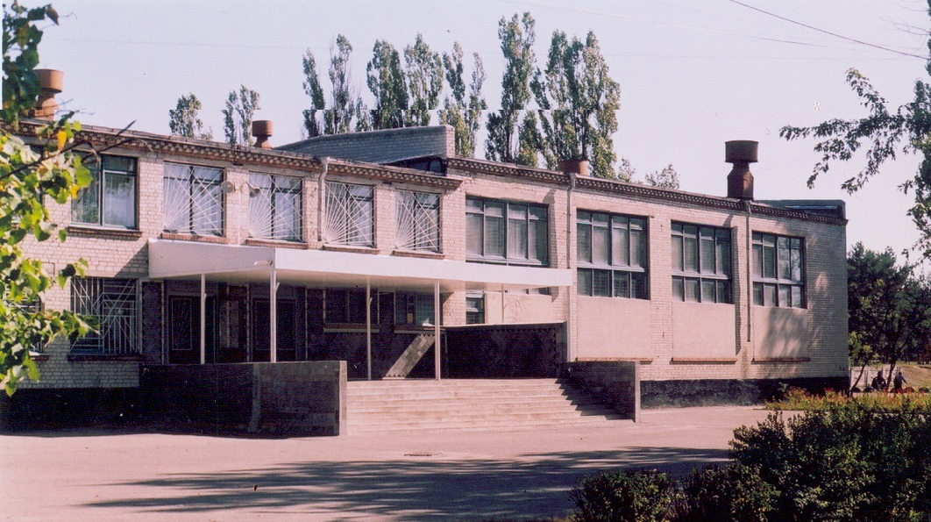
Рідна школо!
З ювілеєм!

Slide 2

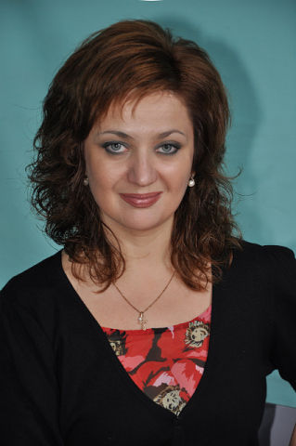
2011-2014
Директор школы –
Мирошниченко Юлия Григорьевна

Slide 3
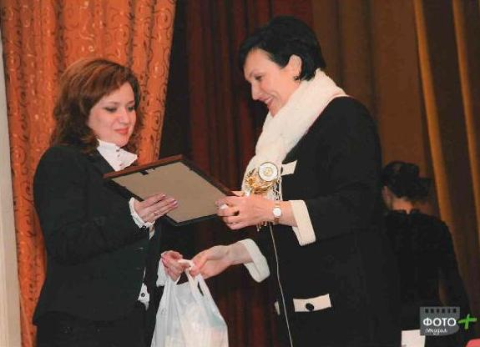
«Школьный информационный мир-2011»
Диплом ІІ степени

Slide 4
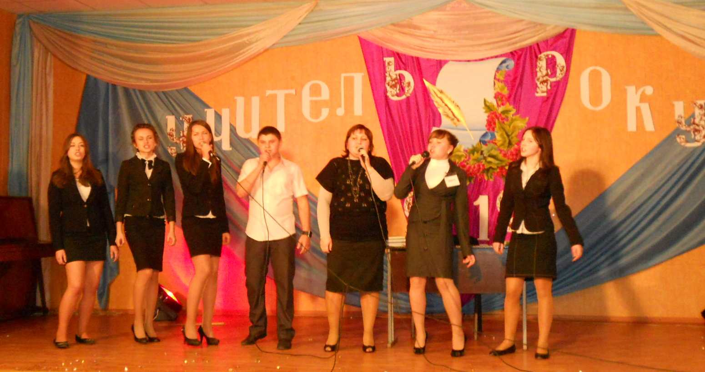
Учитель года – 2012

Slide 5
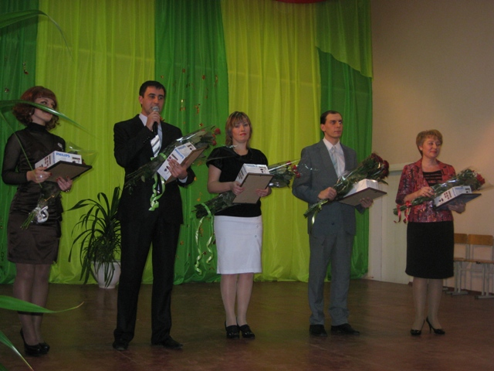
Учитель года – 2013

Slide 6
Коллектив школы получил I место в районном конкурсе по подготовке учебных заведений к началу нового, 2013-2014 учебного года

Slide 7

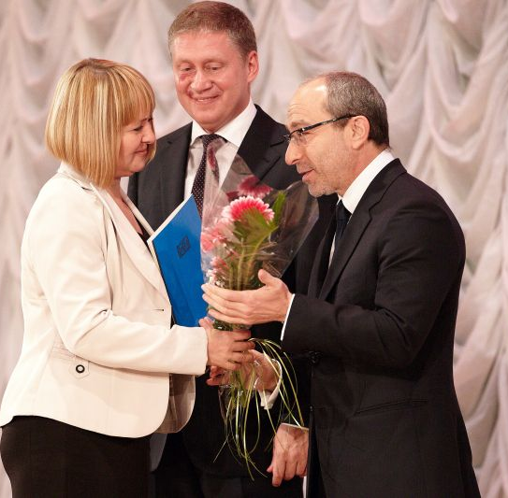
2012. Басок Е.А.
Грамота
Министерства образования и науки, молодежи и спорта Украины

Slide 8
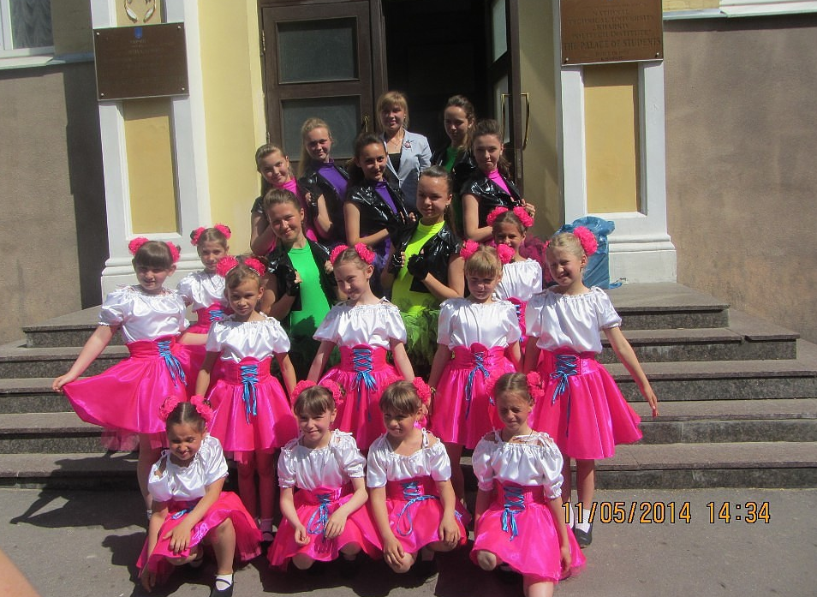
Коллектив современного эстрадного танца «Экспрессия»

Slide 9

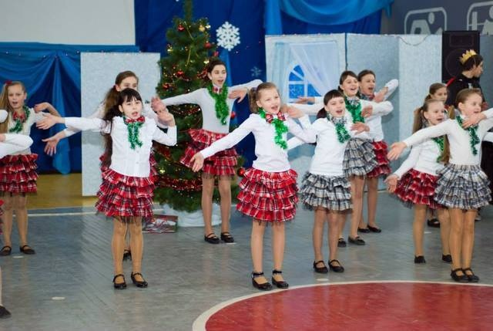
Хоровой ансамбль «Жемчужины»

Slide 10
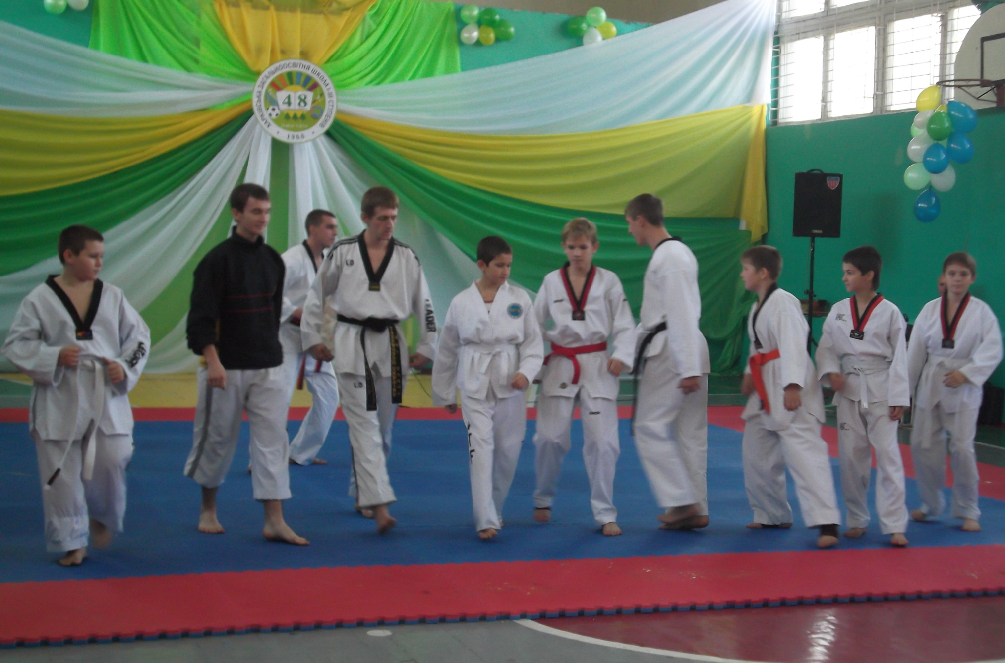
Работа спортивных секций в школе

Slide 11
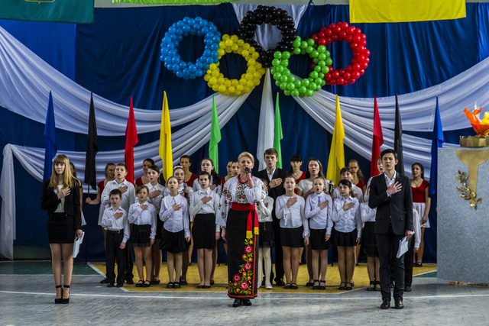
2014. Закрытие районного этапа малых олимпийских игр
«Дети Харьковщины»

Slide 12
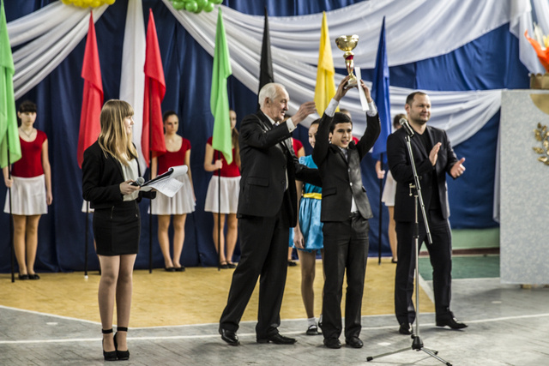
Гость праздника – Юрий Поярков, двукратный олимпийский чемпион

Slide 13
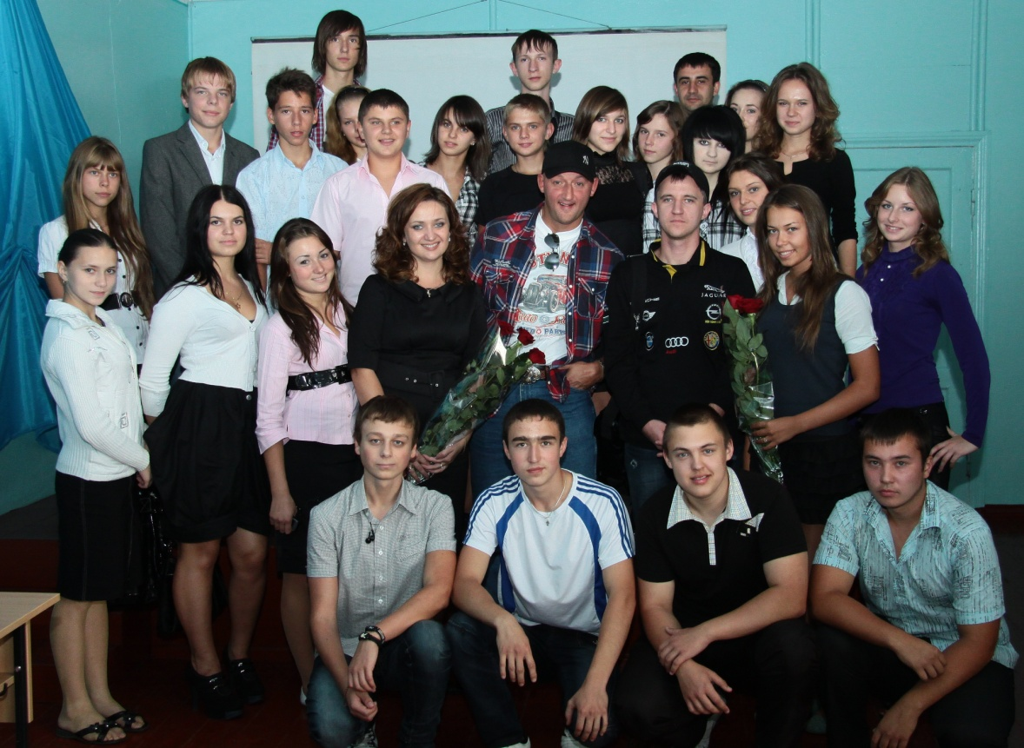
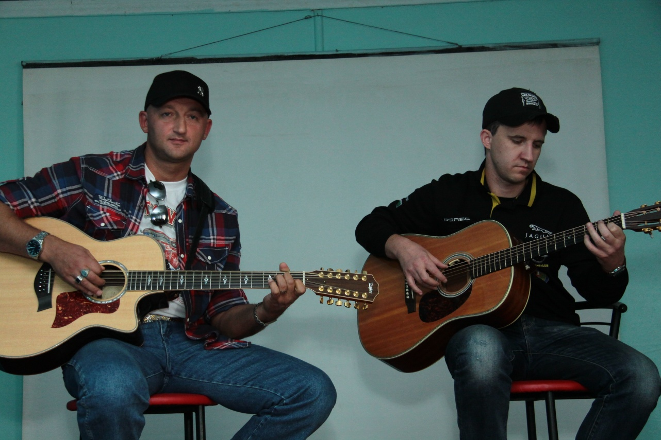
Цикл мероприятий «Клуб интересных людей»
Встреча
с Алексеем Мочановым

Slide 14
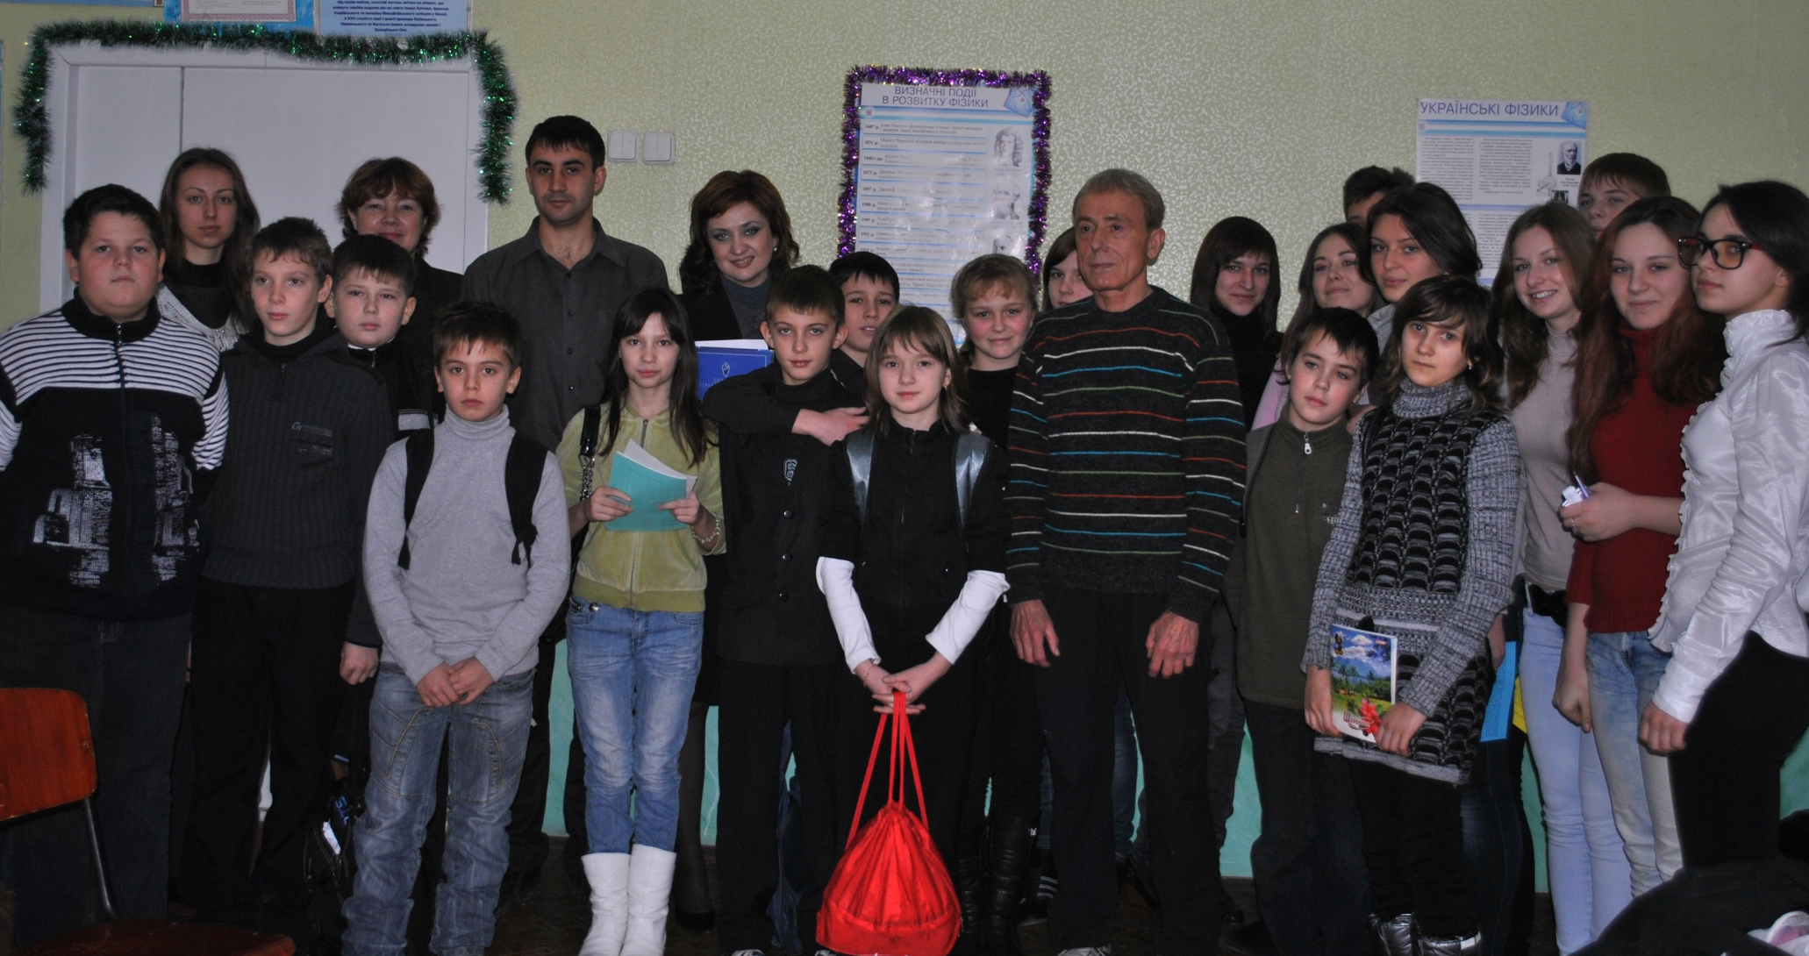
Встреча с альпинистом
Сергеем Бершовым

Slide 15
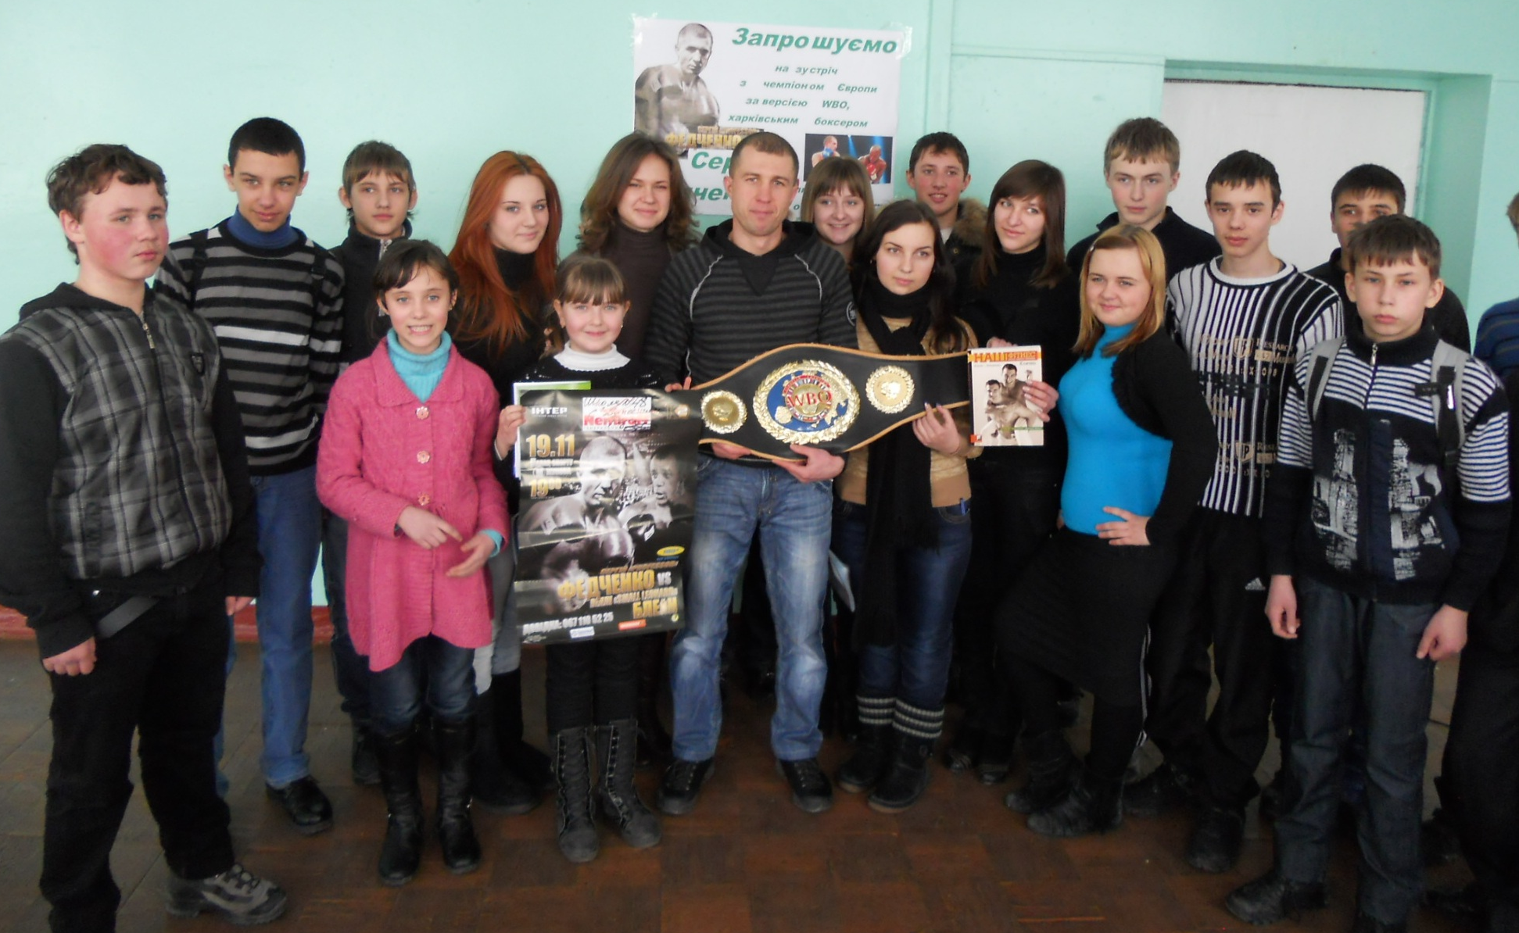
Встреча с боксером Сергеем Федченко

Slide 16
1 сентября 2012 года
Введена в действие школьная символика

Slide 17
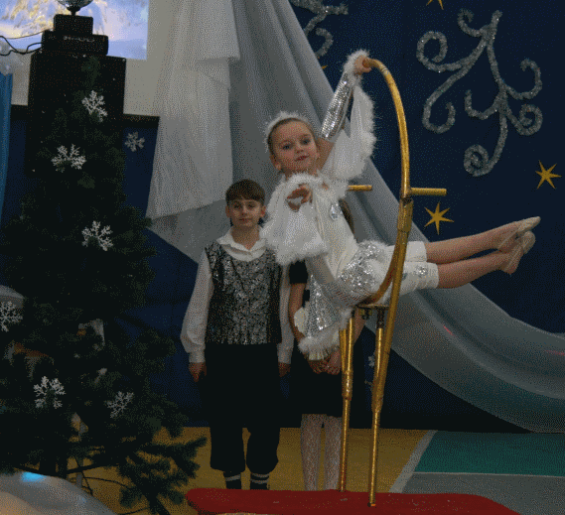
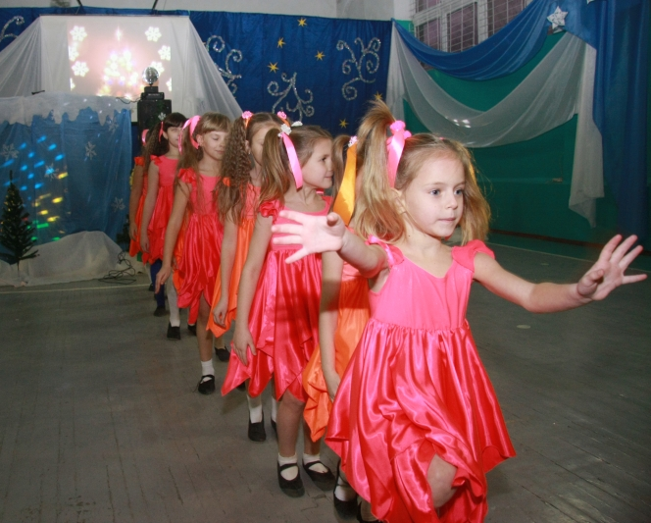
Школьные театрализованные новогодние представления
2011

Slide 18
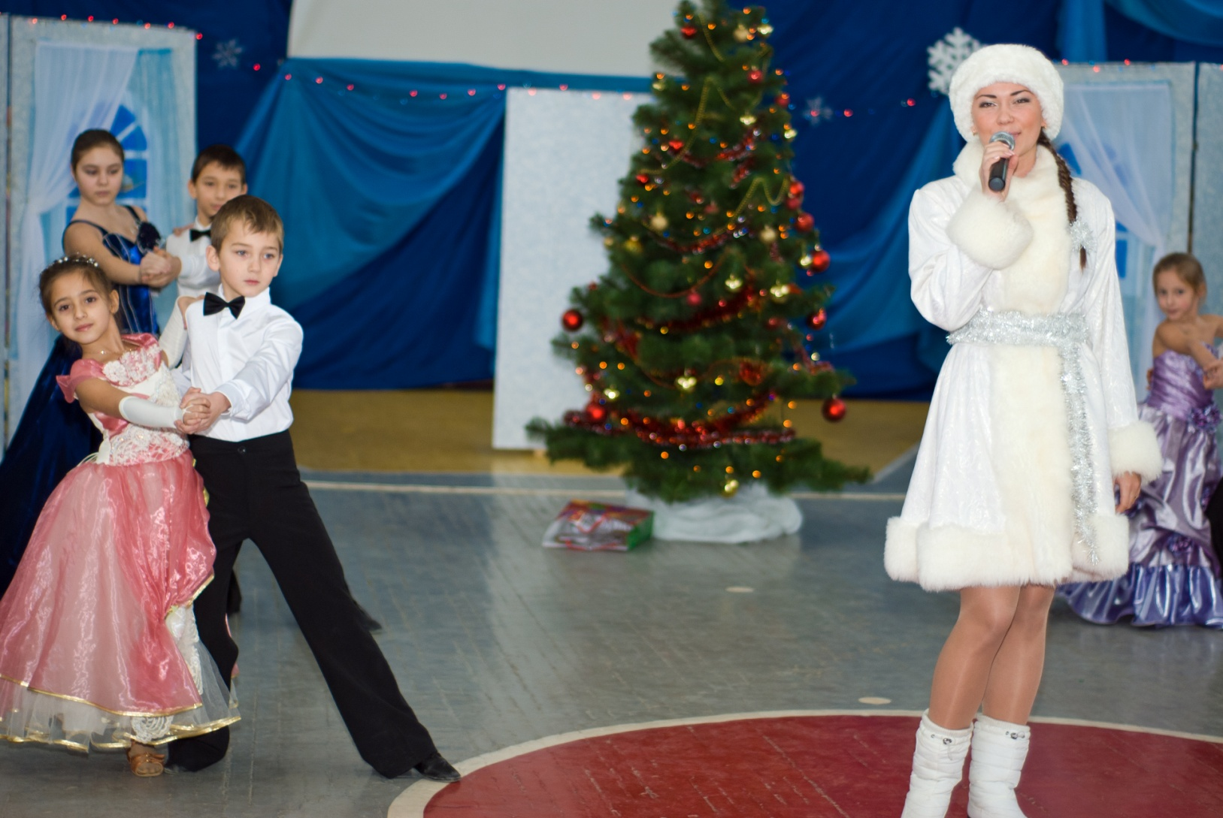
2013

Slide 19
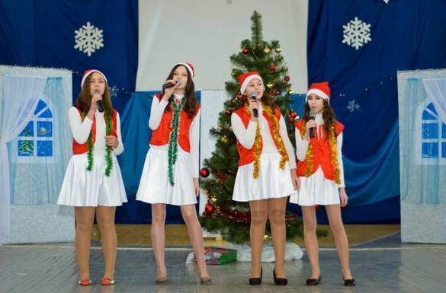

Slide 20
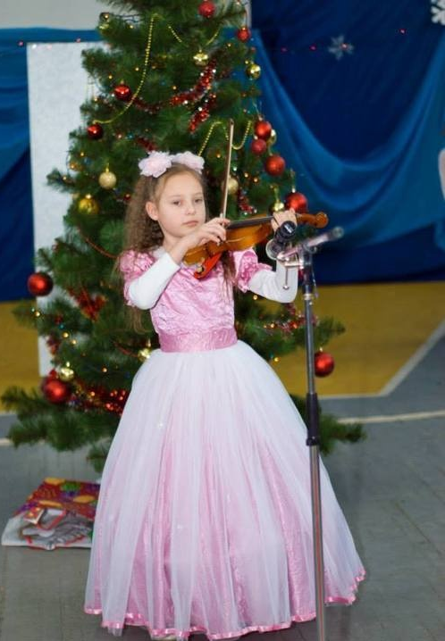
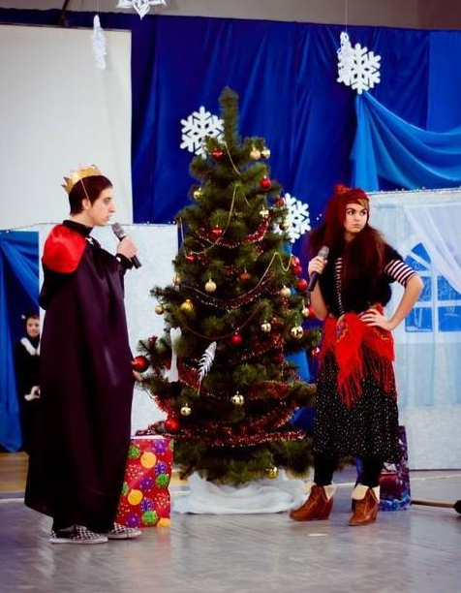

Slide 21
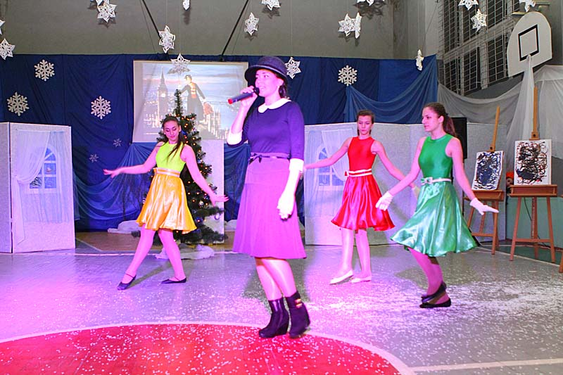
2013

